Slide 1
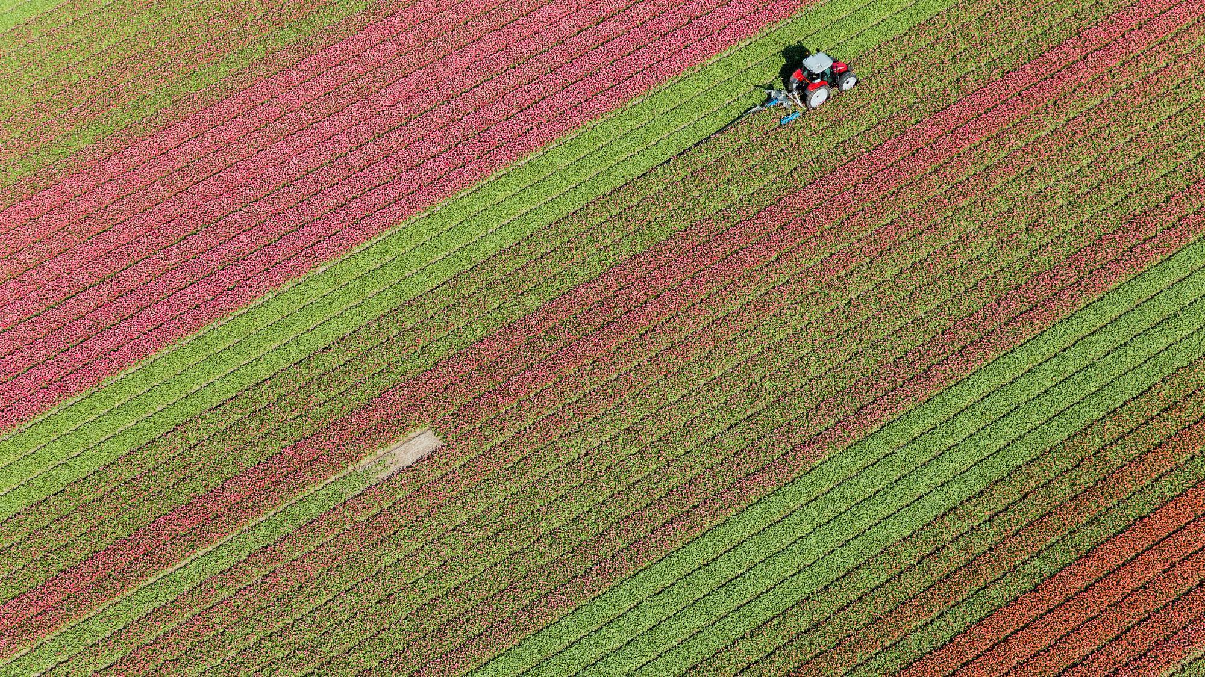
Páholy
Kovács Ákos, Agócs Dániel, Havasi Alex Márton

Slide 2

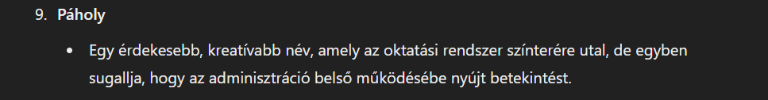

KRÉTA…….. DE JOBB!!!4!!!!44!4!

Slide 3

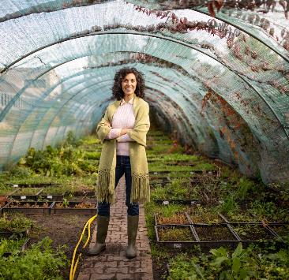
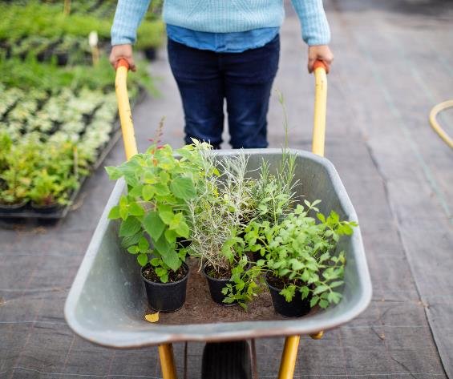
Kinézet

Slide 4
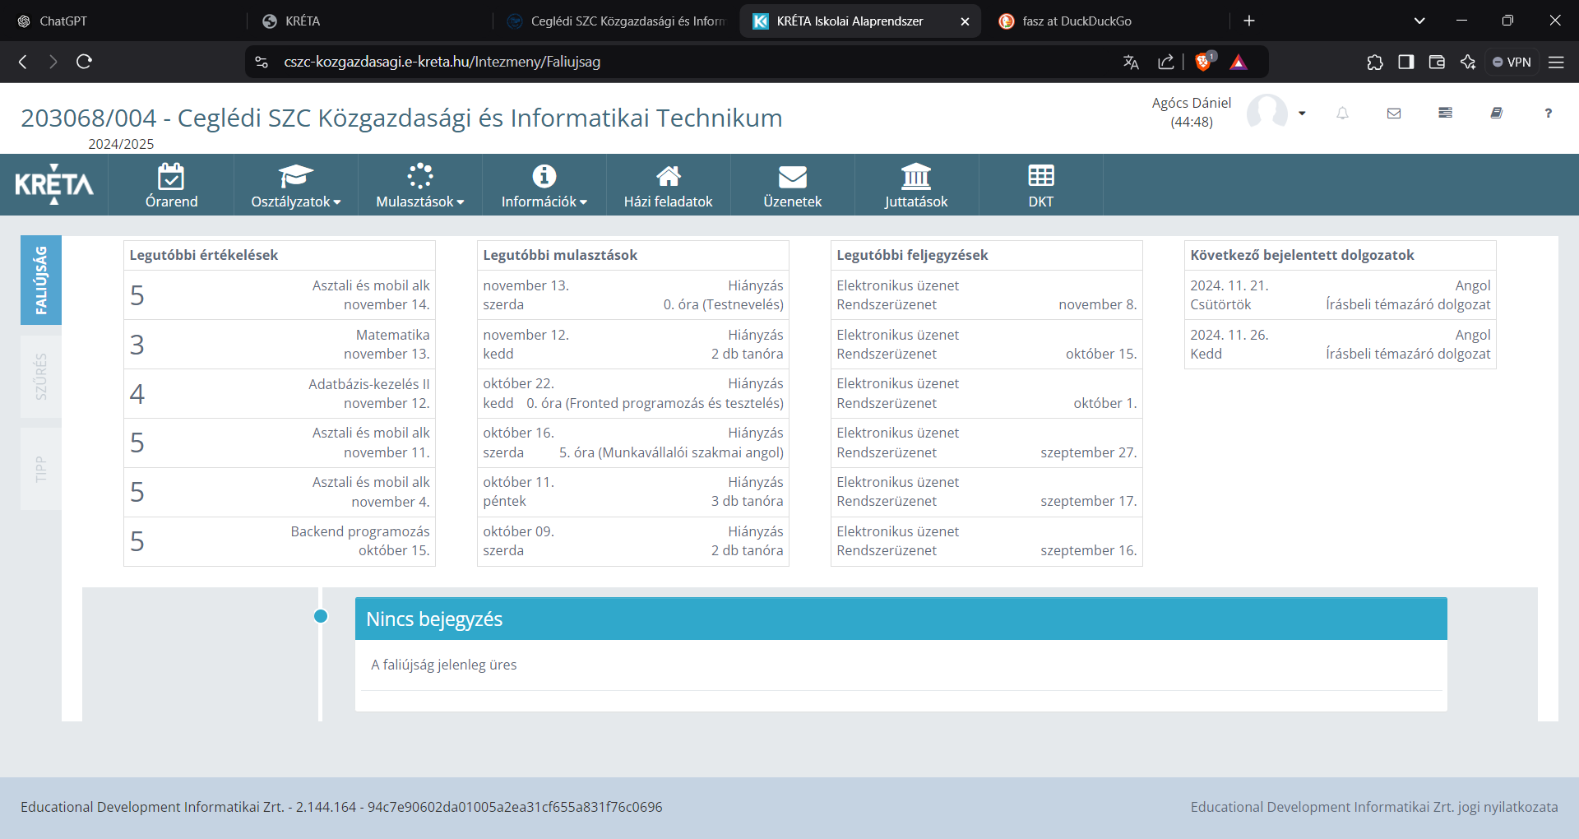
Kinézet
PÁHOLY
PÁHOLY
PÁHOLY
SZÉP

Slide 5

The way to get started is to quit talking and begin doing.
Walt Disney

Slide 6




Team
Kovács Rákos
Krausz Márton Alajos
Havasi Alex Márton
Zagócs
néger
cigány
Maga az ász
agócs

Slide 7

Timeline
Határidő
Tegnap
Létrehezoni a projekthez a szükséges fájlokat, és meg is csináljuk öket
Bágtalanitás
Áprilos bolondja
During your presentation, the speaker notes are visible on your monitor, but aren't visible to the audience.
To start a presentation, go to the Slide Show tab, and select From Beginning.
Design

Slide 8
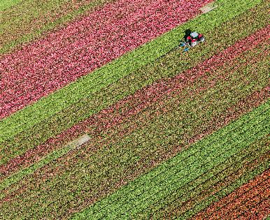
Három oldala van
Web
Api
adATBÁZIS
Letisztult kezelőfelület tanárok, diákok szűlők részére
Egy robosztus rendszer mely összeköti azt jól azt
Adatok tárolás, komoly védelem, család, szeretet

Slide 9
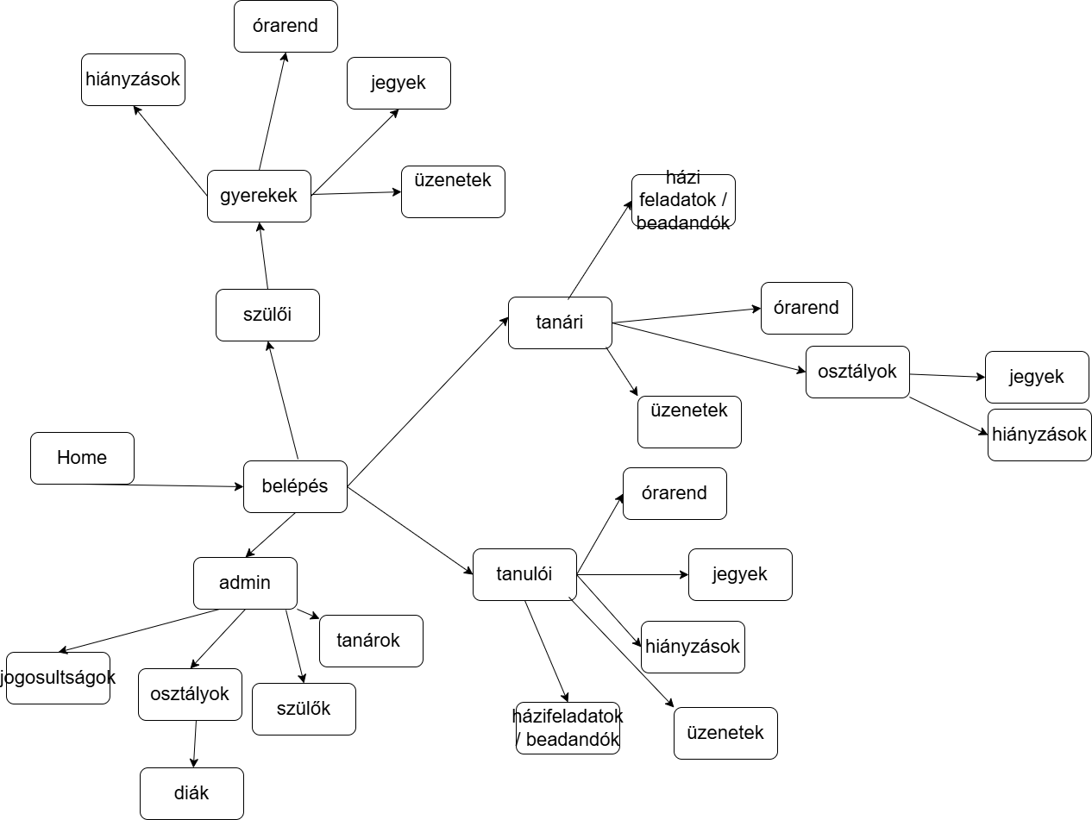
Webterv

Slide 10
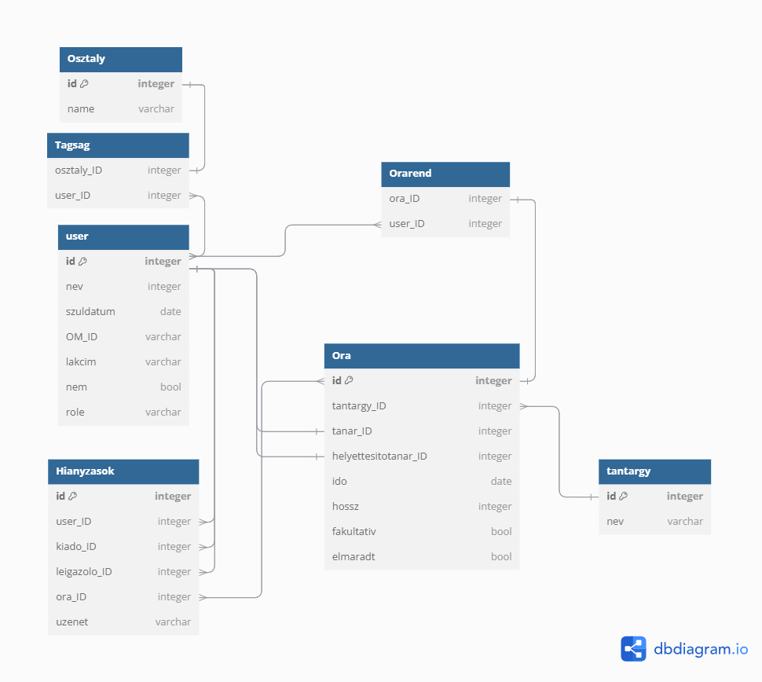
Adatbázis terv

Slide 11

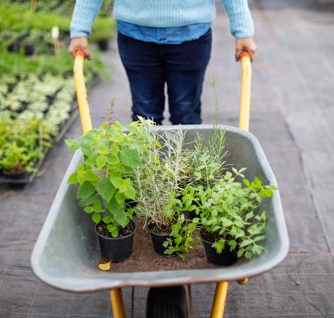
Összegzés
Mindenben jobb mint a kréta valaha is lehetne
Extra funkciók

Slide 12
Köszönjük a figyelmet

